Slide 1


MEDIDA DA EFICIÊNCIA QUÂNTICA PARA UM SENSOR DE IMAGEM CMOS COM TECNOLOGIA 3T-APS.
UNIVERSIDADE FEDERAL DO AMAZONAS – UFAM
Adriano Jorge Mendonça Loureiro
Orientador: Dr. Eduardo Cotta
Laboratório OptiMa-UFAM
Manaus-AM
2018
Apoio:

Slide 2
Sumário
Objetivos
Introdução
Sensores de Imagem
CCD
CMOS
Pixel CMOS 3T-APS
Modelamento
Metodologia
Resultados
Conclusão

Slide 3
Objetivos
Propor um método para medir a eficiência quântica de um sensor de imagem do tipo CMOS 3T-APS;
Obter a curva da eficiência quântica para o sensor de imagem do CHIP IR2.

Slide 4
Introdução
A câmera digital é um dispositivo muito utilizado atualmente e seu principal componente é o sensor de imagem;
O sensor de imagem é responsável absorver fótons e convertê-los em elétrons.
A eficiência quântica representa a facilidade com que o sensor de imagem converte os fótons absorvidos em cargas elétricas.

Slide 5
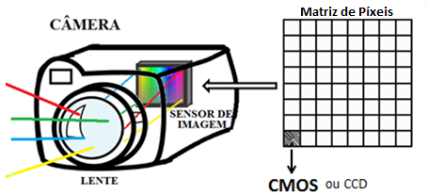
Sensores de Imagem
O Pixel absorve certa quantidade de fótons transformando-os em um sinal elétrico que é interpretado por um circuito específico.

Slide 6
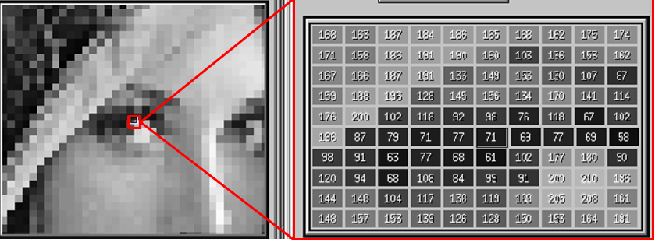
Matriz de Píxeis
O Pixel representa a menor unidade, na qual se identificada uma cor [1]

Slide 7
Qualidade de um Pixel
SNR (Signal Noise Ratio) – Relação de amplitude entre sinal medido e ruído;
DR (Dynamic Range) – é a faixa de intensidade de luz de operação do pixel;
Eficiência Quântica – Relação entre a quantidade de elétrons gerados e o número de fótons absorvidos.

Slide 8
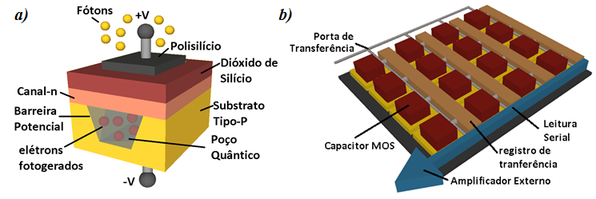
Sensores CCD
Charge-Coupled Device - Utiliza um capacitor MOS como elemento fotossensível de cada pixel,
A arquitetura mais utilizada é a Interline Transfer.

Slide 9
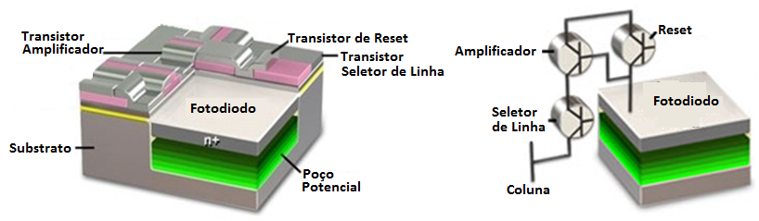
Sensores CMOS
Tecnologia de fabricação mais comum, na qual pode-se fabricar uma extensa gama de componentes eletrônicos.
São os sucessores dos dispositivos CCD.
O principal tipo é o CMOS APS
Pixel 3T-APS, layout simplificado [4] .

Slide 10
Comparando as duas Tecnologias
Vantagens CMOS
Menor consumo de energia;
Menor custo de produção;
Melhor método de seleção de píxeis;
Maior velocidade de leitura;
Maior miniaturização;
Vantagens da CCD
Maior sensibilidade óptica;
Menor ruído;

Slide 11
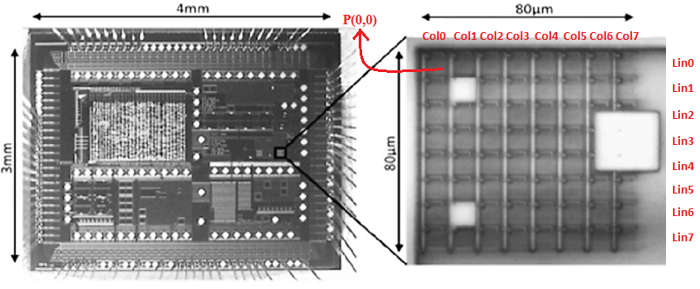
O CHIP IR2
O chip IR2 foi fabricado com tecnologia CMOS e possui duas matrizes de 64 pixeis do tipo CMOS 3T-APS, distribuídas em 8 linhas por 8 colunas.
Micro-Fotografia do CHiP IR2 com detalhe na matriz de pixelis utilizados no trabalho [2] .

Slide 12
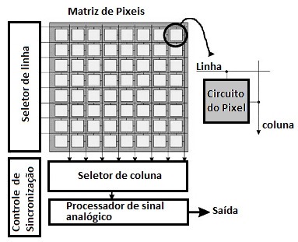
Matriz de Píxeis 3T-APS
Uma matriz de píxeis 3T-APS de um sensor de imagem é controlada através do seletor de linha e do seletor de coluna, os dois trabalham em conjunto para seleção e controle dos píxeis.
Matriz de píxeis CMOS 3T-APS [3] .

Slide 13
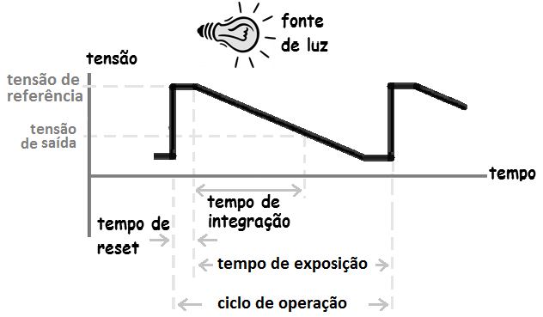
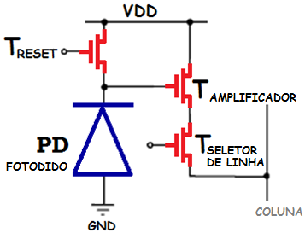
Pixel 3T-APS funcionando em modo Linear
Carga do Fotodiodo;
Exposição do Pixel ;
Liberação do Sinal de Saída.
Ciclo de operação do sensor APS [Autor]

Slide 14
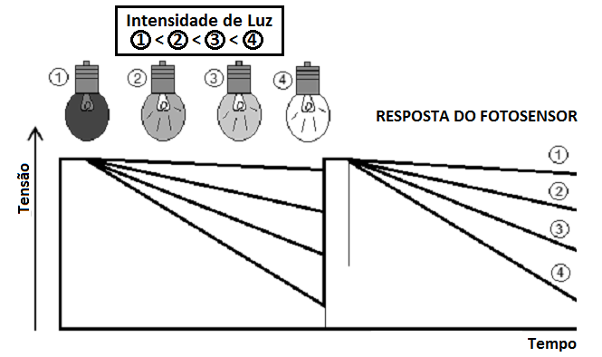
Pixel 3T-APS funcionando em modo Linear
Quanto maior a luminosidade, maior a tensão fotogerada.
Descarga do fotodiodo de acordo com a intensidade de luz incidente [5].

Slide 15
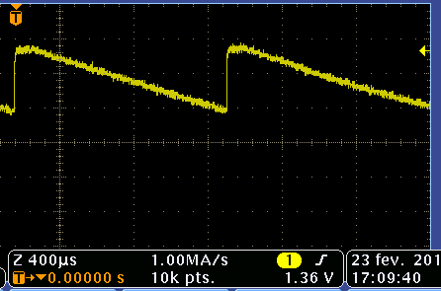
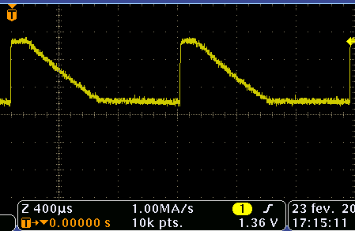
Pixel (0,0) do Chip IR2 Operando em modo Linear
Resposta para excitação com comprimento de onda de 633nm , 1m e 3mW , 8mm.

Slide 16
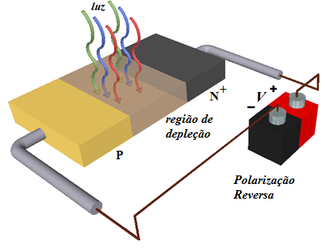
modelamento
FOTODIODO
Os tipos mais comuns de fotodiodos utilizados em píxeis são: N⁺P e P⁺N;
Fotodiodo de Junção N⁺P polarizado reversamente.

Slide 17
CAMADA DE DEPLEÇÃO
LARGURA DE UMA JUNÇÃO PN
CAPACITÂNCIA DE UMA JUNÇÃO PN
Considerando o fotodiodo como uma junção do tipo N⁺P (N_{d}>>N_{a}) e (V_{R}>>v_{bi}) a capacitância do fotodiodo pode ser obtida por,

Slide 18
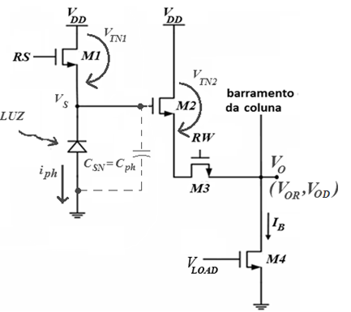
Técnica de Dupla Amostragem para Cálculo da Tensão Fotogerada
Na técnica de dupla amostragem mede-se a tensão nas duas fases (reset e exposição), depois os dois valores são subtraídos,

Slide 19
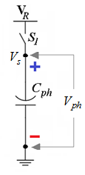
Corrente Foto-Gerada pelo Fotodiodo N⁺P
De, , para a descarga do fotodiodo, pode se escrever,
A corrente foto-gerada será então,

Slide 20
Corrente Fotogerada no Pixel
PIXEL 3T-APS.
CORRENTE TOTOGERADA

Slide 21
Número de Elétrons Gerados e
Com a corrente fotogerada é possível calcular o número de elétrons livres gerados:
Com a potência óptica incidente na área fotoativa do pixel é possível calcular o úmero de fótons incidentes :
P_{o} = Potência incidente na área fotoativa do pixel;
λ_{o} = Comprimento de onda incidente;
h = constante de Planck, h=6,626x10⁻³⁴ [m².kg.s⁻¹];
c = velocidade da luz, c=3,0x10⁸ [m/s].
e = 1,6x10⁻¹⁹C

Slide 22
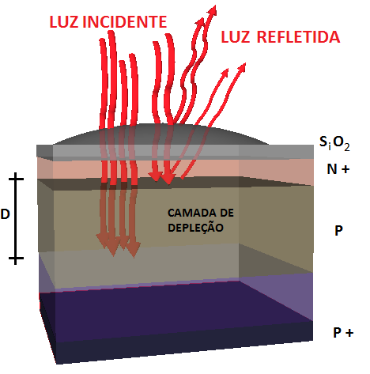
Número de Fótons Absorvidos
Quando os elétrons incidem na superfície sensível do fotodiodo alguns deles sofrem reflexão devido aos diferentes índices de refração entre as interfaces.
Reflexão dós fótons incidentes no fotodiodo do Pixel .

Slide 23
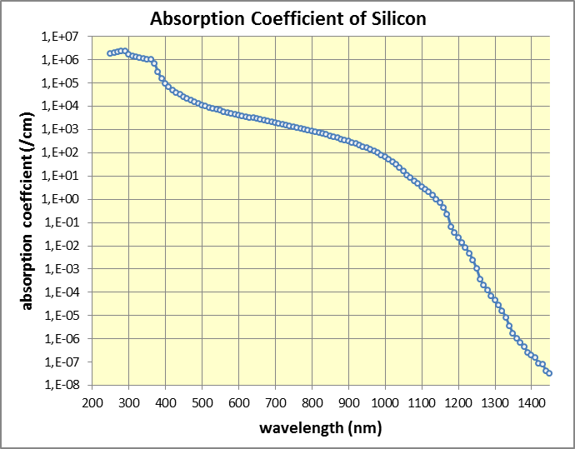
Número de Fótons Absorvidos
Variação do comprimento de absorção do Silício de acordo com o comprimento de onda do fóton incidente.
Largura da camada de depleção.
α é o coeficiente de absorção do silício.
D é a profundidade da camada de depleção formada no fotodiodo do chip IR2 que é do tipo N⁺P.
Coeficiente de Absorção do Silício [8].

Slide 24
Eficiência Quântica
A eficiência quântica será a razão entre o número de elétrons gerados e o número de fótons absorvidos.
N_{e} = Número de elétrons gerados;
N_{phabs} = número de fótons absorvidos

Slide 25
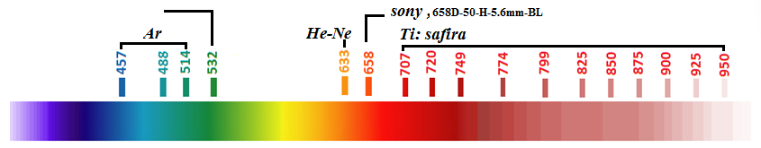
Metodologia para Medida da Eficiência Quântica
Excitar os píxeis com os seguintes comprimentos de onda.
Calcular o número de fótons absorvidos;
Obter a tensão fotogerada;
Calcular o número de elétrons gerados a partir da corrente fotogerada.
Obtenção da eficiência quântica para cada comprimento de onda.

Slide 26
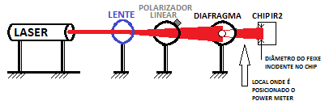
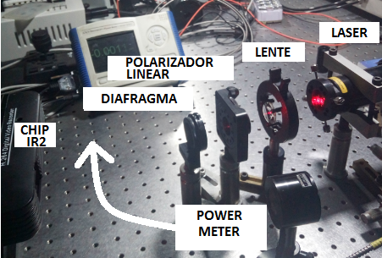
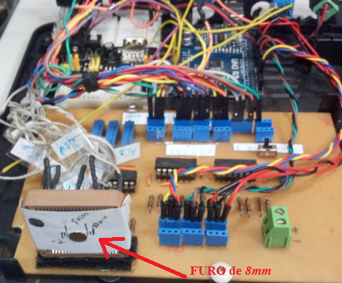
Configuração do Teste
Montagem experimental para medida da eficiência quântica [Autor]
Arranjo experimental para o laser de hélio-neônio 633nm.
Gabarito para controle do diâmetro do feixe incidente.

Slide 27
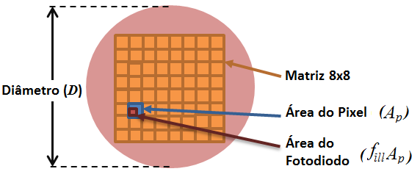
Número de Fótons Incidentes
Feixe de luz incidindo no fotodiodo [Autor]
V_{DD} | 3,22 | V | Tensão de alimentação dos píxeis.
t_{int} | 100,00 | µs | Tempo de integração.
P_{total} | 1,95 | mW | Potência incidente.
d_{feixe} | 8,00 | mm | Diâmetro do feixe incidente no chio IR2.
A_{feixe} | 50,24 | mm2 | Área do feixe incidente no chip IR2.
P/A | 0,04 | W/mm2 | Potencia total distribuída na área do feixe incidente.
l_{pixel} | 10,00 | µm | Aresta do pixel.
fill | 56 | % | Fator de preenchimento do pixel.
P_{o} | 2,17E-06 | W | Potência incidente na área sensível do pixel.
λ_{o} | 633,00 | nm | Comprimento de onda.
E_{o} | 3,00E-19 | J | Energia do fóton.
E_{tint} | 2,17E-10 | J | Energia incidente durante o tempo de integração
N_{ph} | 7,26E+08 |  | Número de fótons incidentes.
𝑁_{𝑝ℎ}=7,26𝑥10⁸ fótons
𝑃_{𝑜}=2,17𝑥10⁻⁶ W

Slide 28
Número de Fótons Absorvidos
n_{SiO2} | 1,46 |  | Índice de refração do S_{i}O₂.
R_{SiO2} | 0,03 |  | Coeficiente de reflexão entre ar e S_{i}O₂
R_{si} | 0,35 |  | Coeficiente de reflexão entre S_{i}O₂ e Silício.
N_{a} | 2,12E+17 | m-3 | Concentração de portadores majoritários do silício tipo P.
alpha | 3,20E+03 | cm-1 | Coeficiente de absorção do silício.
D | 0,16 | µm | Camada de depleção.
N_{phabs} | 4,55E+08 |  | Número de fótons absorvidos.
𝑁_{𝑝ℎ𝑎𝑏𝑠}=4,55𝑥10⁸ 𝑓ó𝑡𝑜𝑛𝑠

Slide 29
Calibração dos Parâmetros para Medição da Tensão Fotogerada
Visualizar o funcionamento dos píxeis em condição de escuro total, ou seja, ausência de luz.
Selecionou-se o pixel (0,0) da matriz fazendo-o operar dentro do tempo de ciclo de 600µs, sendo 100µs para o tempo de carga e 500µs para o tempo de exposição.
Com osciloscópio, mediu-se a tensão de saída nas seguintes condições: escuro, 0,5mW, 1mW e 2mW.

Slide 30
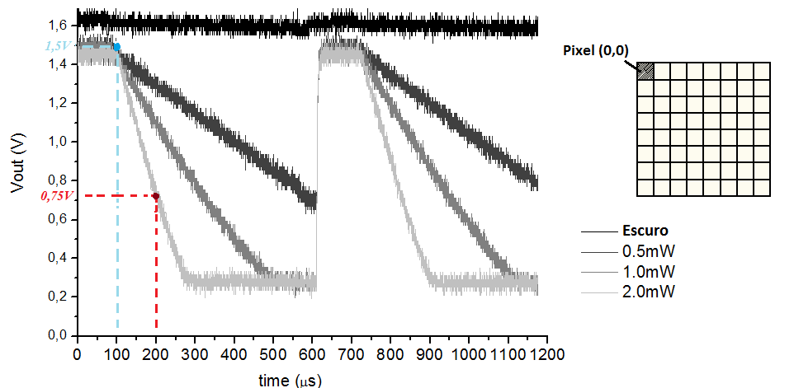
Tensão de Saída do Pixel (0,0)
Aplicação de luz com comprimento de onda de 633nm.
Pixel (0,0) descarregando no escuro e com aplicação de 500µW, 1mW e 2mW [Autor].

Slide 31
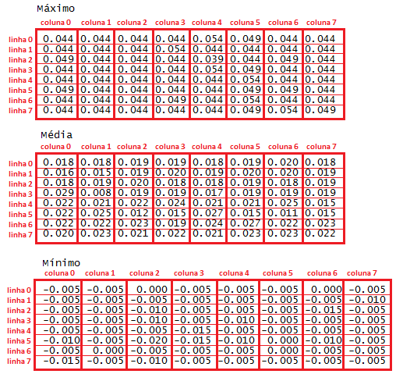
Leitura da Tensão Fotogerada dos 64 Píxeis na Ausência de Luz
Leitura dos 64 píxeis em condição de escuro.

Slide 32
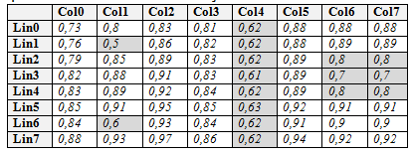
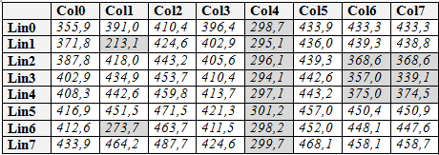
Resultados para 633nm
Tensão Fotogerada (Volts)
Corrente Fotogerada (nA)

Slide 33
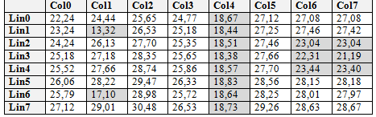
Resultados para 633nm
Carga elétrica gerada (pC)
número de elétrons gerados (x10⁶)

Slide 34
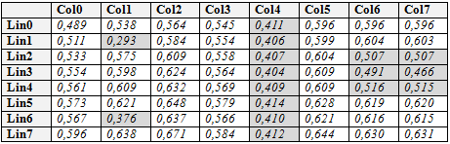
Resultados para 633nm

Slide 35
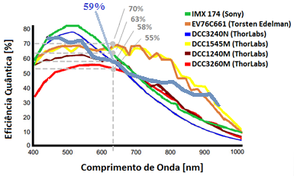
Análise do Resultado
O resultado encontrado está dentro de um intervalo esperado para este tipo de sensor, pois, os dispositivos encontrados no mercado fabricados com a mesma tecnologia apresentam resultados semelhantes.
Curva EQ de sensores fabricados com tecnologia similar [9,10,11].

Slide 36
Conclusões
Apesar de uma literatura escassa sobre o tema, os resultados encontrados para os comprimentos de onda testados encontram-se em concordância com os valores especificados pelos modelos do mercado.
O método utilizado neste trabalho, apesar de ser comparativamente simples em relação aos encontrados na literatura, obteve resultados satisfatórios.

Slide 37
Sugestões para Trabalhos Futuros
Estudo do efeito de crosstalk, no qual se estudará a influência de um pixel sobre outro adjacente na matriz;

Slide 38
Muito Obrigado!!!
Deus em primeiro lugar!
À minha amada esposa
Ao professor orientador Eduardo Cotta
À banca pela disponibilidade
À UFAM e OptimaLab pela infraestrutura empregada
A todos que de alguma forma, direta ou indiretamente, contribuirão para conclusão deste trabalho.

Slide 39
Referências Bibliográficas
[1] índice de refração do silício. Disponível em <https://pt.slideshare.net/herculys/radiologia-digital-51405480>. Acessado em 27 de novembro de 2017 as 00h12min.
[2] JUNIOR, Aldemir Silva. CARACTERIZAÇÃO ELETRO-ÓPTICA DO RUÍDO DE UM SENSOR DE IMAGEM NO MODO LOGARÍTMICO EM TEMPERATURAS CRIOGÊNICAS. 2016. 81f. Dissertação (Mestrado em Engenharia Elétrica) - Universidade Federal do Amazonas, Amazonas.
[3] M. Bigas, E. Cabruja, J. Forest, J. Salvi; “Review of CMOS image sensors”, Micro- electronics Journal 37, 433{451 (1997).
[4] Anatomy of the Active Pixel Sensor Photodiode. Disponível em <https://micro.magnet.fsu.edu/primer/digitalimaging/cmosimagesensors.html>. Acessado em 09 de junho de 2017 as 21h17minh.
[5] CRUZ, Carlos A. Moraes, SIMPLIFIED WIDE DYNAMIC RANGE CMOS IMAGE SENSOR WITH 3T APS RESET-DRAIN ACTUATION. Tesi (Doutorado em Engenharia Elétrica), Universidade Federal de Minas Gerais, Belo Horizonte, 2014.
[6] Wilson, F.B. Hawkes; Optoelectronics, an introduction referency. 3th Edition. Nova York, 1998.
[7] Traditional Correlated Double Sampling Method for Noise Reduction. Disponível em <http://lsi.epfl.ch/page-64063-en.html>. Acessado em 20 de junho de 2017 as 18h11min.
[8] FURTADO, André Santos de Oliveira. Fabricação e Caracterização de Sensor de Pixel Ativo com Tecnologia NMOS de Porta Metálica. 2009. 64p. Dissertação (Mestrado em Engenharia Elétrica) - Faculdade de Engenharia Elétrica e Computação, Campinas.

Slide 40
Referências Bibliográficas
[9] Curva QE do sensor CMOS EV76C661. Disponível em: <https://www.cloudynights.com/topic/382234-testing-next-generation-cmos-sensor/>. Acesso em: 14 de Novembro de 2017 as 23h58min.
[10] Quantum Efficiency of Monochrome Cameras. Disponível em: <https://www.thorlabs.com/NewGroupPage9_PF.cfm?ObjectGroup_ID=4024>. Acesso em: 16 de Novembro de 2017 as 22h31minh.
[11] Palakodety, Atmaram. CMOS ACTIVE PIXEL SENSORS FOR DIGITAL CAMERAS: CURRENT STATE-OF-THE-ART. 2007. 70p. Dissertation ( M.sc). Univerity of Northe Texas, Texas.
[12] DICK, R. H., WECKLER, G. P., “Integrated Arrays of Silicon Photodetectors for Image Sensing”, IEEE Transactions on Electron Devices, v. ED-15, n. 4, pp. 196-201, Apr. 1968.
[13] P. Nobel, Self-Scannedimage detectorarrays, EEE Transactionson Electron Devices (1968).

Slide 41
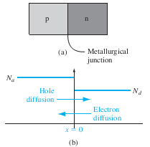
Apêndice A - Junção P-N

Slide 42
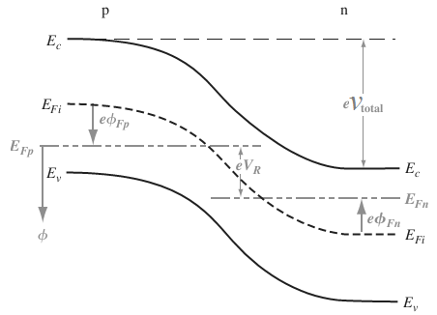
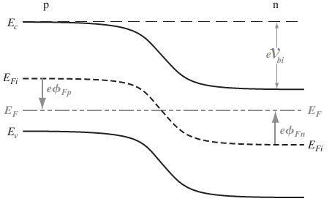
Polarização da Junção P-N
SEM POLARIZAÇÃO
COM POLARIZAÇÃO REVERSA

Slide 43
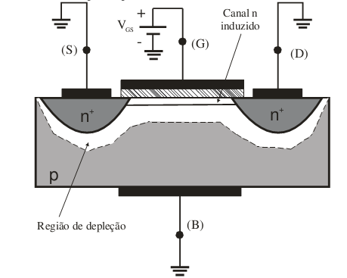
Apêndice B – Transistor FET
NMOS

Slide 44
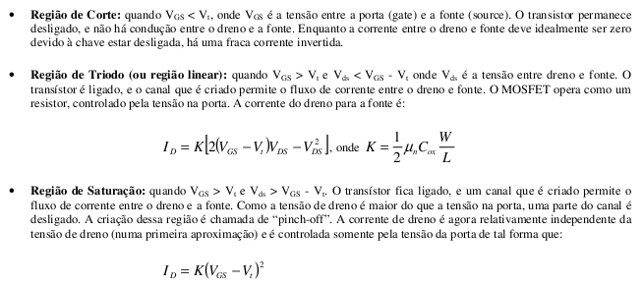

Slide 45
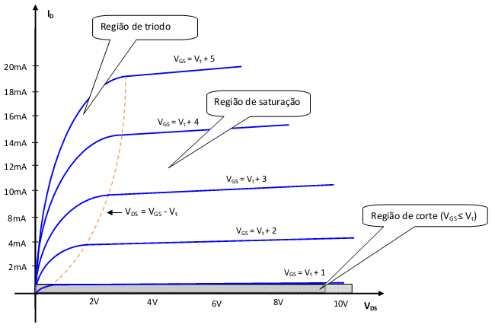

Slide 46
Apêndice C - Algorítimo para Leitura do Pixel
//escolhe o pixel
digitalWrite(2,1); //A0
digitalWrite(3,1); //A1
digitalWrite(4,1); //A5
digitalWrite(5,1); //AC0
digitalWrite(6,1); //AC1
digitalWrite(7,1); //AC2
//Conrole do pixel escolhido
void loop() {
digitalWrite(8,0);
digitalWrite(9,0);
digitalWrite(10,0);
delayMicroseconds(timereset); //tempo de reset
digitalWrite(8,1);
delayMicroseconds(timeexpo); //tempo de exposição
}

Slide 47
Pixel CMOS 3T-APS
Os píxeis 3T-APS presentes no chip IR2 são formados pelo fotodiodo P-N, pelo transistor de RESET, pelo transistor de BUFFER e pelo transistor de seleção de linha.
Esses Píxeis são controlados
Esquema eletrônico do pixel 3T-APS [Autor] .

Slide 48
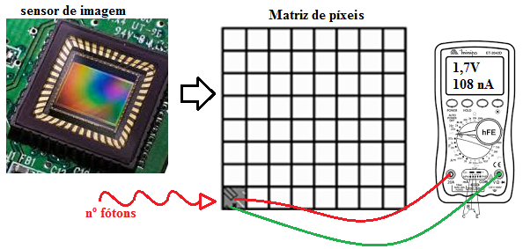
Metodologia
Mensuração da corrente fotogerada a partir da tensão em cada pixel.
Calcular o número de elétrons Gerados
Determinação do número de fótons incidentes através do comprimento de onda e da potência da luz incidente.
Cálculo do número de fótons absorvidos, considerando o coeficiente de absorção e a reflexão nas interfaces.
Representação da Obtenção do dados [Autor]

Slide 49
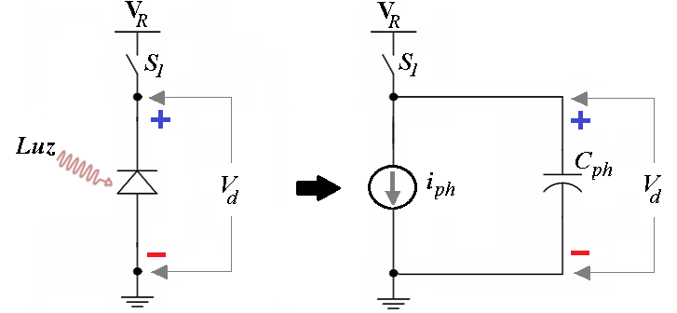
Capacitância de junção do Fotodiodo
O fotodiodo presente no pixel 3T-APS comporta-se como uma capacitância variável em função da camada de depleção.
Quando chave S₁ é acionada a tensão V_{R} é carregada na capacitância C_{ph} até V_{d}(t) = V_{R}. Depois, S₁ é desligada fazendo com V_{d}(t) decaia ao longo do tempo.
Comportamento capacitivo do fotodiodo [Autor].

Slide 50
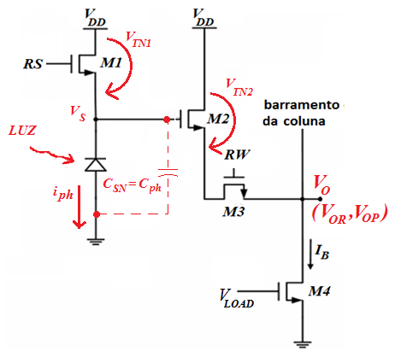

Modelamento Fase de Reset do Pixel 3T-APS
Circuito dos píxeis 3T-APS presentes no chip IR2 [Autor]

Slide 51
Fase de Exposição do Pixel 3T-APS
Circuito dos píxeis 3T-APS presentes no chip IR2 [Autor]

